Slide 1

도면해석 자동화
인공지능 융합학과 2021137675 서승훈
Copyrightⓒ. Saebyeol Yu. All Rights Reserved.

Slide 2

CONTENTS
001
금주진행상황
구조평면도내의 전체 엔티티 추출
구조평면도 내의 부호 엔티티 추출
002
향후계획
Copyrightⓒ. Saebyeol Yu. All Rights Reserved.

Slide 3
Part 1.
금주진행상황
ion
Copyrightⓒ. Saebyeol Yu. All Rights Reserved.

Slide 4
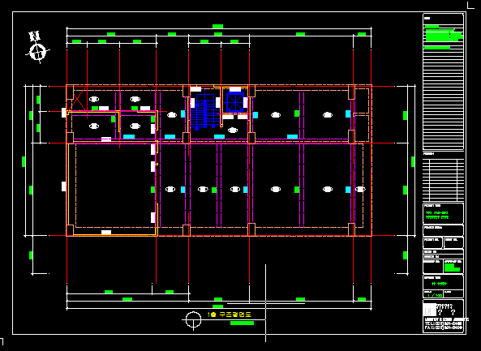
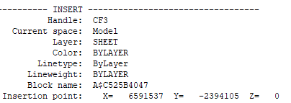
1-1.
구조평면도내의 엔티티 추출
Insert Entity를 이용한, CAD 파일 내 구조평면도 분류
(*Insert Entity는 일종의 도면 양식 엔티티)
Insert Entity의 좌상단 꼭지점 좌표밖에
구할 수가 없음

Slide 5
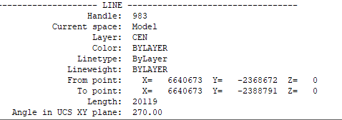
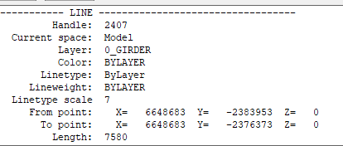
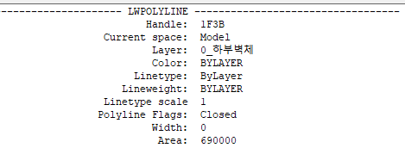
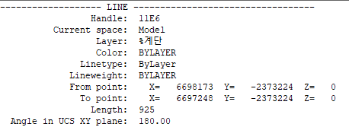
1-1.
구조평면도내의 전체 엔티티 추출

Slide 6
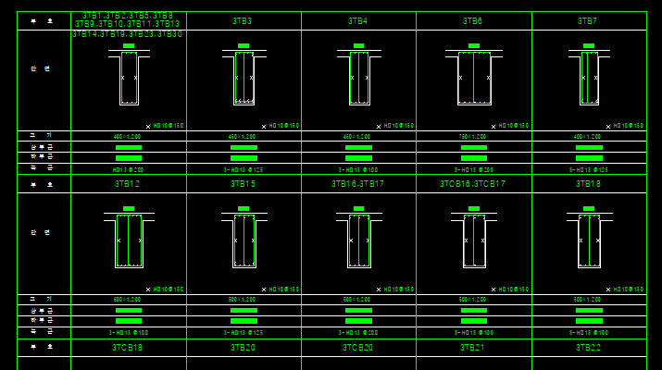
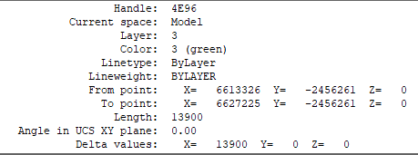
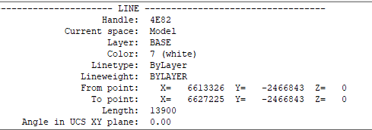
1-1.
구조평면도내의 전체 엔티티 추출
보통은 Layer 속성이 Base, Form_Line 이나 숫자 등 건축적인 의미가 없는 선들을 사용해, 표나, 기타 요소
들을 표시

Slide 7
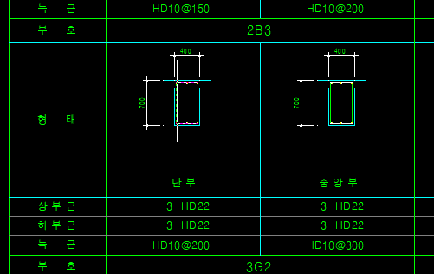
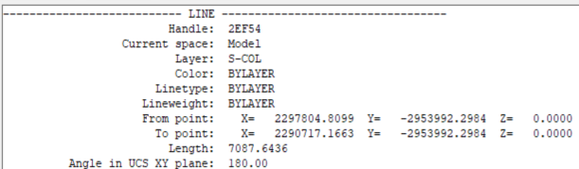
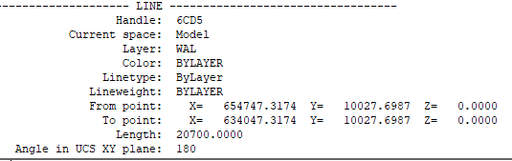
1-1.
구조평면도내의 전체 엔티티 추출
빔 설계사, 원명설계사….

Slide 8
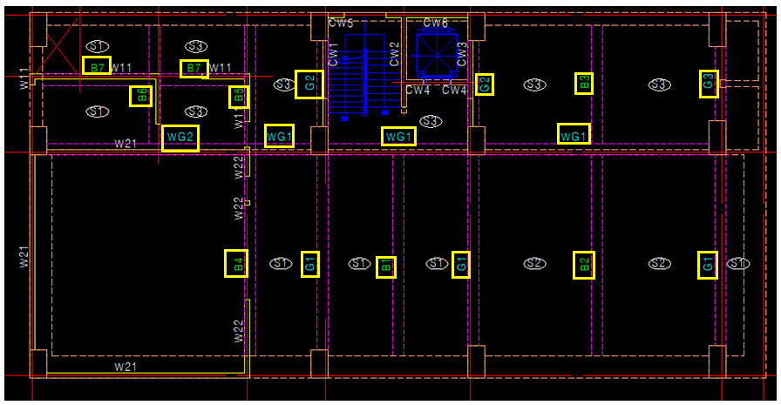
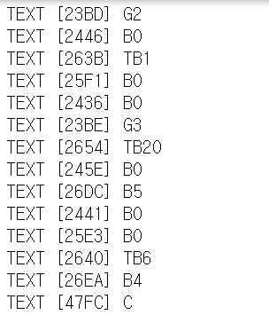
1-2.
구조평면도내의 부호 엔티티 추출
구조평면도에 있는 모든 부호들과 그리고, 관련있는 선을 검출하여, 각 부호별로 필요한 늑근의 개수를 산출하는것이
목적이었으므로, 일단, 구조 평면도에 있는 모든 부호들을 검출

Slide 9
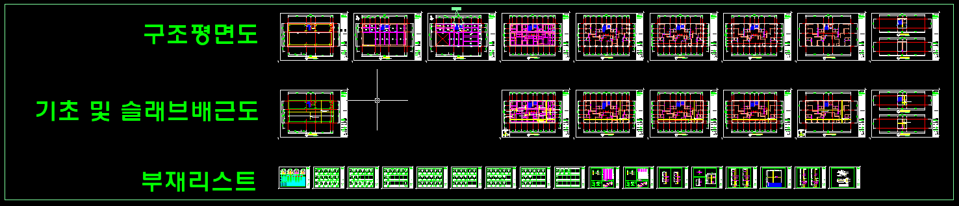
1-2.
구조평면도내의 부호 엔티티 추출
CAD 파일 전체에서 부호를 검출한 후, 기존에 제작했던, 부재리스트에 해당하는 부호 엔티티들을 제거

Slide 10
Part 2.
향후계획
ion
Copyrightⓒ. Saebyeol Yu. All Rights Reserved.

Slide 11
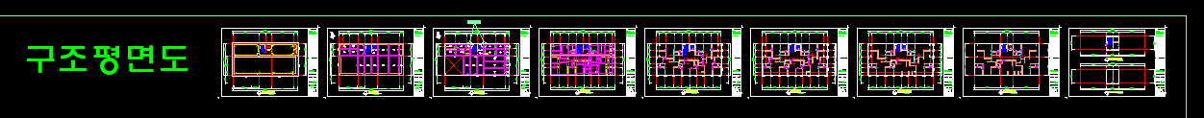
2-1.
검출한 부호 엔티티 분류
검출한 부호 엔티티가 어느 구조평면도에 해당하는지 분류

